Slide 1

Skuldfällan:
Överskuldsättning som socialt problem
Julia Callegari
Fil. dr. och forskare i socialt arbete
Mälardalens universitet

Slide 2

Definition och utveckling
Vägar ut: nuläge och framtid
Socialt formade orsaker och konsekvenser

Slide 3
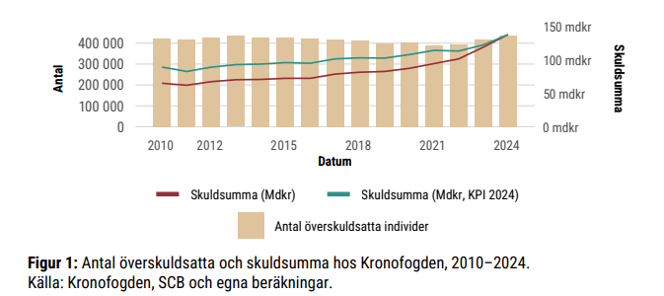
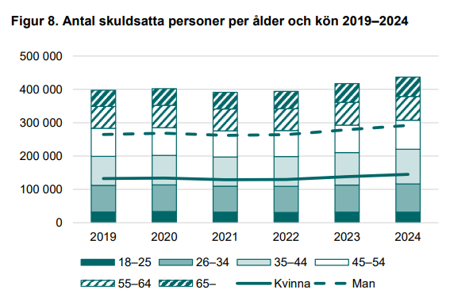
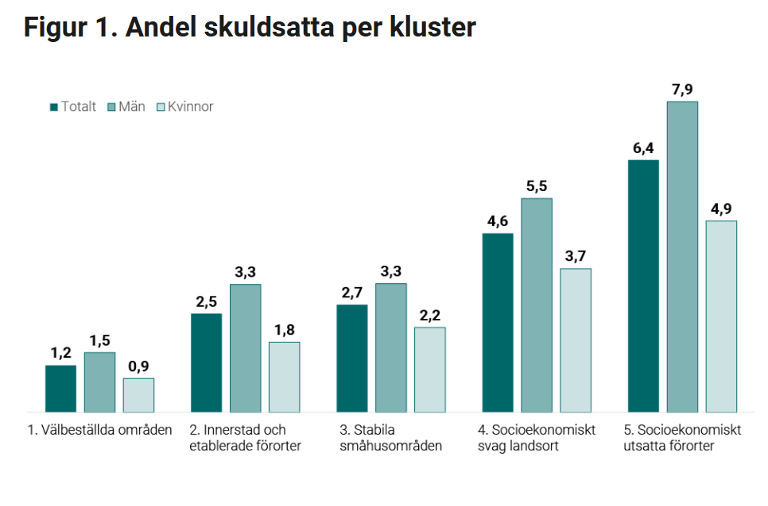
Definition och utveckling
”En återkommande och långvarig oförmåga att betala sina löpande räkningar och skulder” (Europiska kommissionen, 2013).
… men hur mäter man det?
Molin, E., & Roth, P. (2025). Överskuldsättning i Sverige. Förslag för en modern skuldsanering. Arena Idé.
Kronofogden (2025). Betalningsproblem och skulder hos Kronofogden.
Kronofogden (2026). Skuldsättningens geografi

Slide 4
Definition och utveckling
Vägar ut: nuläge och framtid
Socialt formade orsaker och konsekvenser

Slide 5
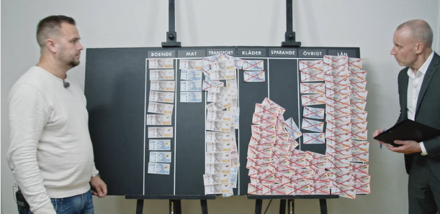
Socialt formade orsaker och konsekvenser
Överskuldsättning skapas i samspelet mellan individ-välfärdsstat-kreditmarknad (t.ex. Krumer-Nevo m.fl. 2016)
Låntagande för överlevnadskonsumtion snarare än överkonsumtion? (t.ex. Lindellee, 2018; Marston m.fl., 2018)
Överskuldsättning leder till social exkludering och cementerad fattigdom (t.ex. Eriksson & Davidsson, 2025)
Påfrestningar både på individ- och samhällsnivå (Hiilamo, 2021)
Bildkälla: TV3 & https://nyheter24.se/nyheter/inrikes/940812-johan-slar-lyxfallan-rekord-sa-mycket-pengar-lagger-han-pa-sina-bilar

Slide 6
Definition och utveckling
Vägar ut: nuläge och framtid
Socialt formade orsaker och konsekvenser

Slide 7
Vägar ut: nuläge och framtid
Budget- och skuldrådgivning
Betydande handlingsutrymme både på kommunal och rådgivarnivå – variationer i rådgivning (Callegari, 2023)
Skuldsanering via Kronofogden
Låg beviljandegrad
Betoning på regelefterlevnad och rättssäkerhet, snarare än individuell bedömning (Callegari, 2026)
Aktuella och möjliga reformer
Reglering av kreditmarknaden – vad innebär det?
Införa reformer och arbetssätt utifrån förståelsen att överskuldsättning är en socialpolitisk fråga!

Slide 8
Tack!
kontakt: julia.callegari@mdu.se

